Slide 1

CUBA
UN PAESE CHE NON SI DIMENTICA

Slide 2
La Repubblica di Cuba è un arcipelago dei Caraibi settentrionali, posto tra il Mar dei Caraibi, il Golfo del Messico e l'Oceano Atlantico. Verso nord si trovano gli Stati Uniti e Bahamas, ad ovest il Messico, a sud le Isole Cayman e la Giamaica, e a sud-est Haiti.

Slide 3
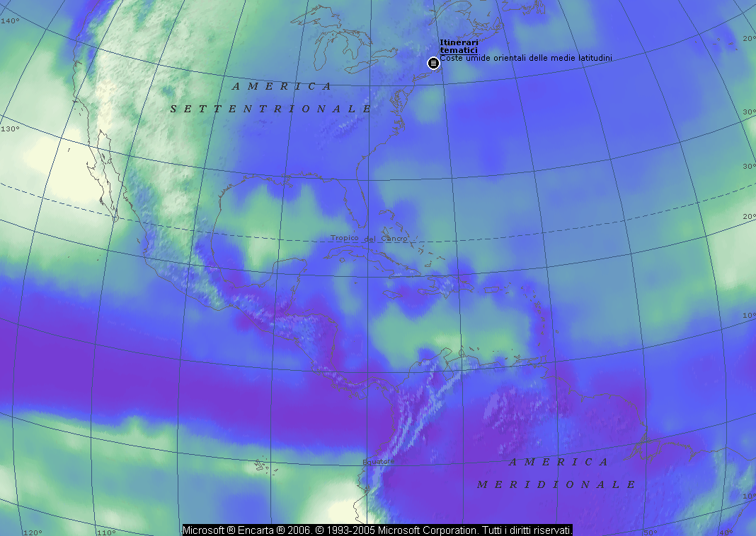

Slide 4
POLITICA
La Repubblica di Cuba è, come sancito dalla Costituzione cubana del 24 febbraio 1976 uno "Stato socialista di lavoratori", indipendente e sovrano, laico, organizzato come repubblica unitaria e democratica, in cui il potere è esercitato dal popolo mediante le Assemblee del Poder

Slide 5

La banconota cubana

Slide 6
ECONOMIA
L'economia cubana è essenzialmente statale. Il Consiglio di Stato ha intrapreso delle riforme limitate in anni recenti per frenare l'eccesso di liquidità, incrementare l'efficienza delle imprese ed alleviare la seria mancanza di cibo, beni di consumo e servizi, ma non è intenzionato al passaggio all'economia di mercato. Una caratteristica saliente dell'economia è il contrasto tra i settori relativamente efficienti del turismo e delle esportazioni, e i settori domestici inefficienti. L'economia cubana venne colpita duramente nei primi anni '90 a seguito del collasso dell'Unione Sovietica e del blocco economico del Comecon, con il quale commerciava di preferenza. L'embargo statunitense (chiamato Bloqueo dai cubani), in vigore dai primi anni '60, impedisce all'economia cubana di svilupparsi bloccando l'import-export da e verso gli USA. Nel Novembre 2006 l'Assemblea Generale delle Nazioni Unite ha approvato per la 15esima volta una mozione (183 voti favorevoli, 4 assenti, 4 contrari Isole Marshall, Israele, Palau, Stati Uniti, e un'astensione) per chiedere agli Stati Uniti la cessazione dell'embargo. Problemi più recenti comprendono l'alto prezzo del petrolio, la recessione nei mercati chiave per l'esportazione come zucchero e nichel, i danni provocati dagli uragani, il turismo depresso e le instabili condizioni economiche mondiali. Tra la fine del 2003 e l'inizio del 2004, sia i livelli del turismo che i prezzi del nickel sono aumentati, cosi come il commercio cubano con gli USA, a dispetto dell'embargo finanziario e commerciale. Un altro importante fattore nella ripresa dell'economia cubana sono le rimesse degli emigranti.

Slide 7
BATISTA
Anche nell'esercito si era manifestata l'insofferenza verso il potere, in particolare c'era un diffuso malcontento fra i soldati e i sottufficiali nei confronti dei superiori cosicché il 4 settembre 1933 ci fu la sollevazione, che venne chiamata la "rivoluzione dei sergenti". Furono cacciati dal comando i capi e gli ufficiali il cui posto venne assunto dai sottufficiali. Capo degli insorti era il sergente maggiore Pablo Rodriguez, ma approfittò della situazione il sergente Fulgencio Batista che assunse la direzione del movimento insurrezionale delegittimando Rodriguez. Batista si fece poi nominare colonnello e divenne capo di stato maggiore dell'esercito. Intanto i movimenti operai, studenteschi e i partiti di sinistra appoggiarono il golpe militare, venne deposto il presidente de Cespedes e sostituito con Ramon Grau San Martin che assunse il potere il 10 settembre e il suo governo prese misure in favore dei lavoratori, intervenne direttamente contro il monopolio nordamericano che controllava la distribuzione di elettricità e gas, condonò il 50% delle tasse non pagate alla scadenza e prese diverse misure di carattere sociale e giuridico. In politica il governo assunse misure antimperialiste. Gli statunitensi allarmati e sollecitati dalle classi tradizionalmente di potere cercarono di porre rimedio e favorirono il golpe militare di Fulgencio Batista che il 15 gennaio 1934 abbatté il governo di Grau. Da dominatore della politica cubana fino al 1944, mediante presidenti di poca consistenza da lui condizionati o in forma diretta, con provvedimenti demagogici Batista guadagnò il favore delle classi popolari ed anche dei comunisti che l'appoggiarono nelle elezioni del 1940. Nel 1944 volendo darsi un'immagine di democratico indisse le elezioni presidenziali pur non potendovi partecipare perché la costituzione proibiva un terzo mandato presidenziale. Fu eletto Grau che già era stato presidente e governò dal 1944 al 1948 e dopo di lui Pio Socrates. Si caratterizzarono entrambi per governi violenti e corrotti. Alle elezioni del 1952 si prospettava la vittoria di un candidato sgradito a Batista, che, con l’appoggio delle grandi compagnie dello zucchero e di Washington, prese il controllo dell’isola con un colpo di stato. Gli Stati Uniti riconobbero subito il suo governo. Con la garanzia del suo arricchimento personale svendette il 90% delle miniere di nichel e delle proprietà terriere, l’80% dei servizi pubblici, il 50% delle ferrovie a ditte americane, Cuba divenne la capitale del gioco d’azzardo e della prostituzione, ospitando anche esponenti della mafia americana che si impadronirono di alberghi, case da gioco e di prostituzione, sfruttando il turismo statunitense.

Slide 8
Cuba
Realizzato da Zago Giovanni, per la classe 1^G

